Slide 1
Наглядно-информационные формы взаимодействия с родителями во второй младшей группе №1.
информационно-ознакомительные информационно-просветительские

Slide 2
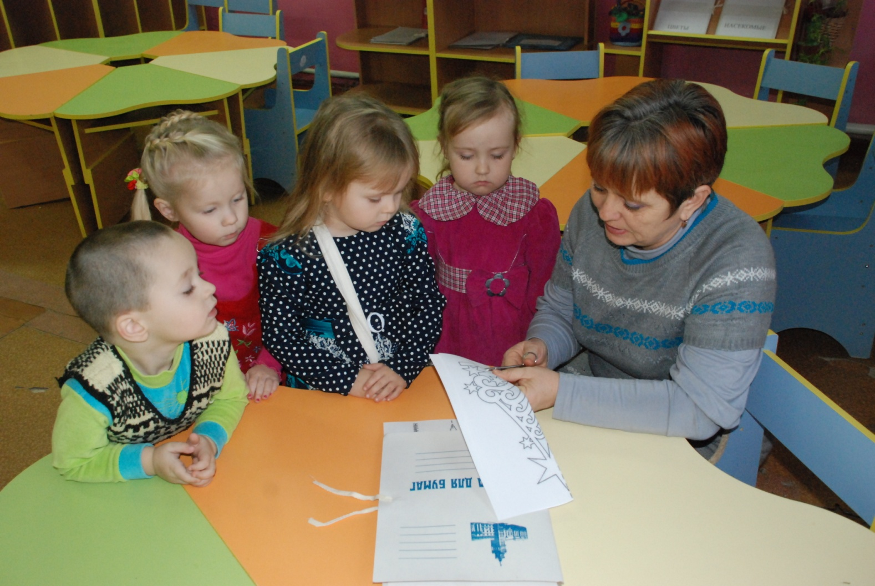
Фотографии

Slide 3
Выставки детских работ

Slide 4

Уголок для родителей

Slide 5

Информационные листы

Slide 6
Открытое письмо моей маме
Открыто письмо
нашим мамам.
Здравствуйте, дорогие, любимые и самые добрые мамы на свете.
В этот осенний, особенный день мы хотим признаться Вам в том, что, мы Вас любим, ценим, уважаем и очень Вами гордимся .
Сегодня праздник и мы хотим поздравить Вас и подарить свои улыбки и доброту теплоту своих сердец .
Мы не всегда бываем послушными, иногда огрочаем Вас, но мы обещаем, всегда будем помогать Вам. Мы Вас очень, очень любим, потому что Вы у_ нас самые лушше мамы на свете.
Всегда любящие Вас дети второй младшей группы №1 и воспитатели

Slide 7
Памятки для родителей
Советы родителям по выбору одежды.
Позаботьтесь о том, чтобы одежда была удобной (с учетом детских, а не ваших понятий об удобстве).
Избегайте жесткой одежды, которую трудно снимать и надевать и которая ограничивает движения. Штаны стоит выбирать с поясом на резинке, слегка свободные на талии. При выборе футболки (свитера и т. п.) нужно обратить внимание, в первую очередь, на горловину: чем она шире, тем лучше. ). Лучше всего подобрать обувь на липучке
Внимательно осматривайте вещь, чтобы не было грубой подкладки, тугой резинки на манжетах, продернутых изнутри шнуров (особенно если они с узлами на концах), а также металлических пряжек или застежек-молний.
Купите именно такую вещь, которая понравится ребенку, с условием, что он будет носить ее в холодное время года. Каким бы не был выбор ребенка – не отказывайте ему в покупке этой вещи: лучше такая, чем никакая.

Slide 8
Родительская газета

Slide 9
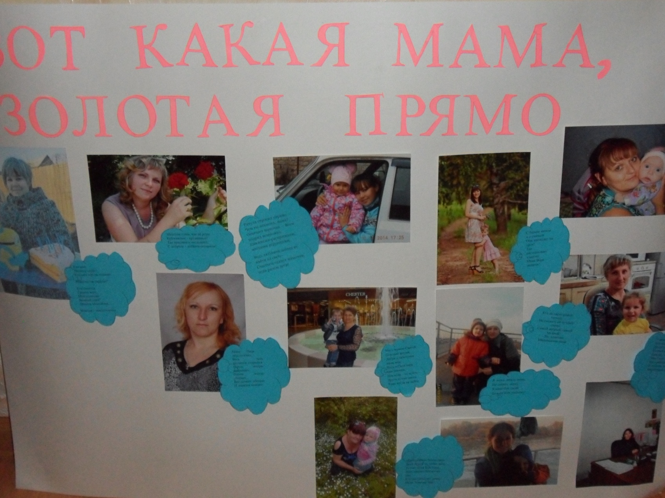
Фотовыставка

